Slide 1

Projekt Smart logistik - moderní výuka logistiky, registrační číslo projektu CZ.1.07/1.5.00/34.0110
Příjemce: Střední odborná škola logistická a střední odborné učiliště Dalovice, Hlavní 114, 362 63 Dalovice
Autor materiálu:
Mgr. Libuše Jarošová
Název materiálu:
VY_42_Inovace_02_10_M_Lineární nerovnice
Ročník:
3.A
Vzdělávací oblast / téma:
M – příprava k maturitě
Datum (období) tvorby:
1.4.2013
Anotace:
Materiál slouží jako pomůcka k předmaturitnímu opakování učiva matematiky, resp.k přípravě na přijímací zkoušky na některé druhy VŠ
Materiál je určen k bezplatnému používání pro potřeby výuky a vzdělávání na všech typech škol a školských zařízení.
Jakékoliv další používání podléhá autorskému zákonu.
Tento výukový materiál vznikl v rámci Operačního programu Vzdělání pro konkurenceschopnost.

Slide 2
Matematika cvičení k maturitě 10.
Lineární nerovnice.

Slide 3
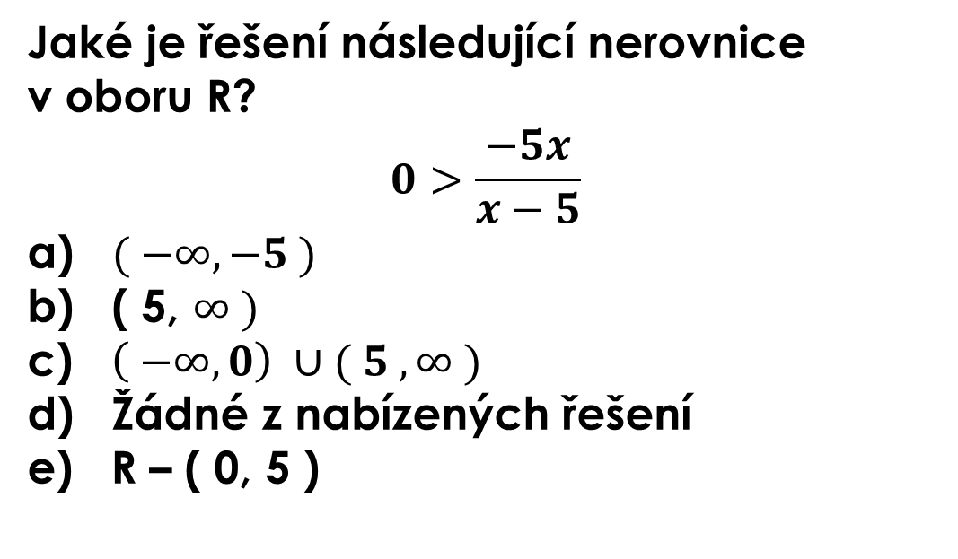
Typový příklad 1
Jaké je řešení následující nerovnice v oboru R?
$$0>\frac{−5x}{x−5}$$
a) $( −∞, −5 )$
b) ( 5, $∞ )$
c) $\left( −∞, 0\right) ∪( 5 , ∞ )$
d) Žádné z nabízených řešení
e) R – ( 0, 5 )

Slide 4
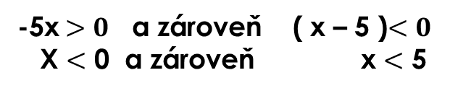
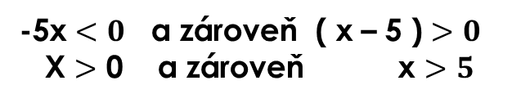

ŘEŠENÍ:
-5x $<0$ a zároveň ( x – 5 ) $>0$
X $>$ 0 a zároveň x $>5$
-5x$>$ $0$ a zároveň ( x – 5 )$<$ $0$
X $<$ 0 a zároveň x $<$ 5
0 5
0 5
X $∈$ ( -$∞, 0 ) ∪( 5, ∞ )$

Slide 5
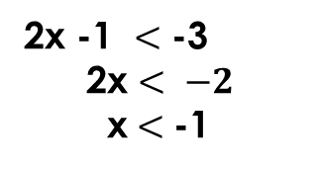
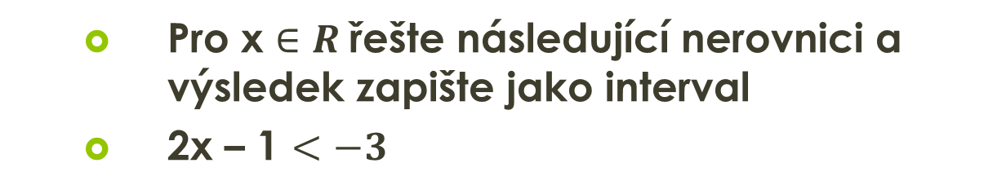
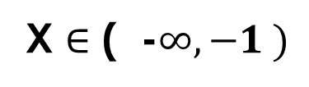
Typový příklad 2
Pro x $∈R$řešte následující nerovnici a výsledek zapište jako interval
2x – 1 $<−3$
ŘEŠENÍ:
2x -1 $<$ -3
2x $< −2$
x$<$ -1
-1
X $∈$ ( -$∞, −1 )$

Slide 6
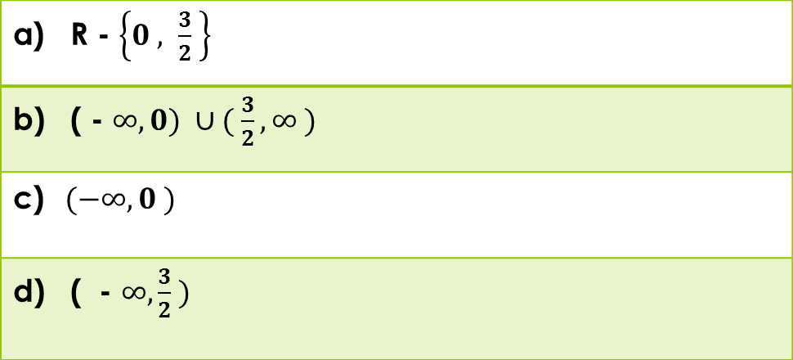

Typový příklad 3
Je dána nerovnice s neznámou x$∈$R:
x * ( 3-2x )$<0$
Řešením nerovnice je:
a) R - $\left\{0 , \frac{3}{2} \right\}$
b) ( - $∞, 0) ∪( \frac{3}{2}, ∞ )$
c)$(−∞, 0 )$
d) ( - $∞,\frac{3}{2} )$

Slide 7
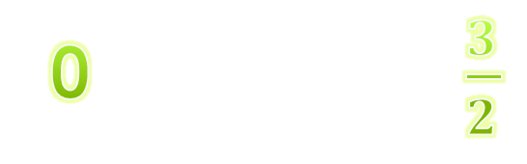
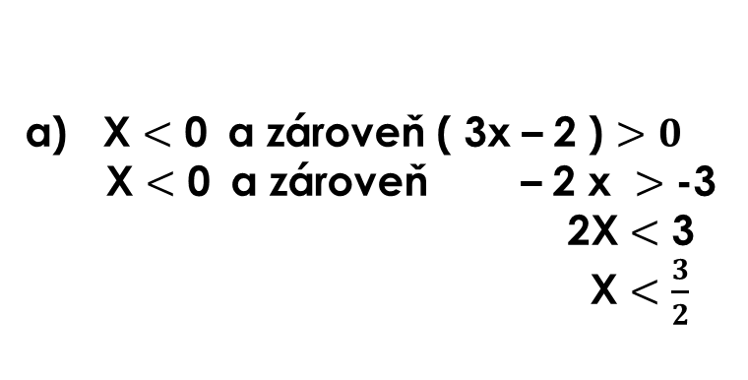

ŘEŠENÍ:
a) X $<$ 0 a zároveň ( 3x – 2 ) $>0$
X $<$ 0 a zároveň – 2 x $>$ -3
2X $<$ 3
X $<$ $\frac{3}{2}$
0 $\frac{3}{2}$
X $∈( \frac{3}{2}, ∞ )$

Slide 8
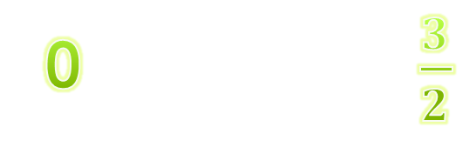
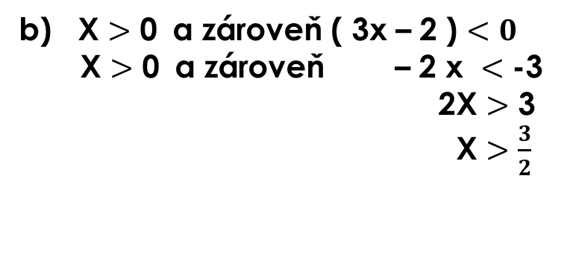
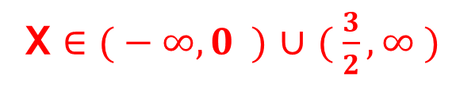

b) X $>$ 0 a zároveň ( 3x – 2 ) $<0$
X $>$ 0 a zároveň – 2 x $<$ -3
2X $>$ 3
X $>$ $\frac{3}{2}$
0 $\frac{3}{2}$
X $∈( − ∞, 0 )$
X $∈( − ∞, 0 )$ $∪$ $( \frac{3}{2}, ∞ )$

Slide 9
Seznam použité literatury a pramenů:
Objekty, použité k vytvoření materiálu, jsou vlastní originální tvorbou autora, nebo pocházejí z veřejně dostupných databází pro procvičování matematických úloh.
Mgr. Libuše Jarošová
SOŠ logistická a SOU Dalovice
jméno@logistickaskola.cz
Měsíc rok

